Slide 1
Projeto 1: Criando um deploy de uma aplicação
Denilson Bonatti
Tech Lead – DIO

Slide 2
Descrição
No desenvolvimento do projeto serão criadas as imagens dos contêineres e serviços necessários no Kubernetes para que a aplicação esteja pronta para produção.

Slide 3
Código fonte da aplicação
https://github.com/denilsonbonatti/k8s-projeto1-app-base

Slide 4
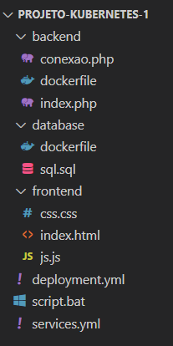
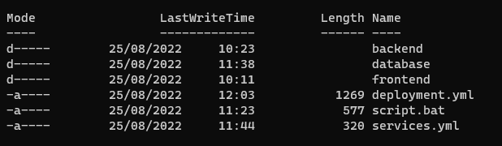
Estrutura dos arquivos para o deploy

Slide 5
Arquitetura do cluster e aplicação
Cluster Kubernetes
Frontend
index.html
css.css
js.js
Backend
Backend
Backend
Load Balancer
Backend
Backend
Backend
Mysql
Node 1
Node 2
Node 3

Slide 6
Banco de dados
id | int
nome | varchar
email | varchar
comentario | varchar

